Slide 1
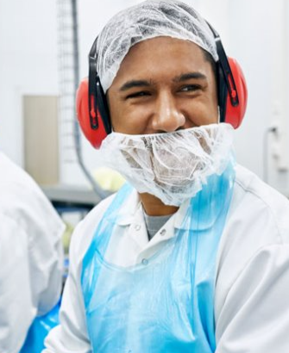
Učinkovito vzdrževanje delovnih oblačil v živilski industriji
We care for people
Inspiring businesses to shine
We care for planet
Services
Lindström na kratko
Vpliv na okolje
Delovna oblačila v živilski industriji
Povzetek
Jerneja Jelenc, Jesenski živilski seminar, 25.11.2021

Slide 2
Lindström na kratko
Naš namen in naša vizija
Skrb za ljudi in planet. Naša poslovna rast se načrtuje le v obliki trajnostnega razvoja.
Misija
Smo tekstilno podjetje, ki je osredotočeno na svoje stranke in lajšanje njihovega delovnega procesa.
4,550
zaposlenih
26
Držav
> 80
Lokacij
388 M€
Promet 2020
Lindström Oy
Finska
Družinsko
podjetje
Ustanovljeno leta 1848

Slide 3
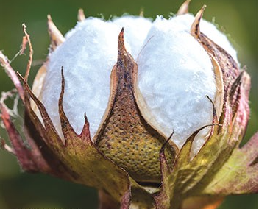
Vpliv na okolje, tekstilna industrija
Reke so odlagališča neobdelanih kemikalij
(Biserna reka na Kitajskem)
Ladijski prevozi nizkocenovnih oblačil
Pralni stroji > mikroplastika iz oblačil prehaja v vodne sisteme se navsezadnje znajde na naših krožnikih
Največje tovarne na Kitajskem za oblačila hitre mode, so ogromni porabniki energije
Količina oblačil se je v zadnjih 10 letih povečala za 60%, letno nastane 150 milijard oblačil, 30% jih sploh ne pride do kupca
1 bombažna majica = voda, ki jo spijemo v 2 letih in pol
Reciklira se le 1% odvrženih oblačil

Slide 4
Vpliv na okolje, NAJEM delovnih oblačil
Vzdrževana z minimalno porabo vode in energije
Vodo recikliramo in zmanjšujemo porabo vode in energije z našimi sistemi za rekuperacijo toplote.
Industrijsko pranje // Domače pranje:
41% manj izpusta detergentov v okolje; 55% manj vode;
33% manj energije;
Oblačila z dolgo obstojnostjo
90% Öko-tex 100 certificirana oblačila so oblikovana iz kakovostnih materialov, primerna za industrijsko vzdrževanje.
Proizvodnja po naročilu
Lastna proizvodnja omogoča hitro odzivanje na potrebe strank, kar pomeni, da na naših zalogah ni zastarelih oblačil..
Optimizirane relacije in transport
Vozila nikoli niso prazna. Oblačila dostavljamo redno in skušamo doseči minimalni ogljični odtis.
Zmanjševanje prekomerne proizvodnje
Ohranjanje naših
naravnih virov
Popravila in ponovna uporaba oblačil
Letno popravimo več kot 4 milijone oblačil oz. 36% naših oblačil v obtoku.
Recikliranje tekstila
Želimo doseči 100% recikliranje našega tekstila in našega odpadka v nove produkte, ali v nove material oz tekstilna vlakna.
Leto 2020: 28% recikliranega tekstila.
Leto 2021 (cilj) 40% recikliranega materiala.
Leto 2025 (cilj) 100%.
*Study by ETSA 2012 and water & energy consumption of home washing machine
** Lindström Sustainability reports and internal reporting – accuracy +/- 3-5 % units

Slide 5
Podjetja živilske industrije morajo upoštevati različne standarde, da bi izpolnila zakonske zahteve in predpise o varnosti hrane ter zaščitila potrošnike in zagotovila visoko higiensko raven.
Standarde je treba upoštevati v celotni dobavni verigi.
V živilski industriji ni usklajenega globalnega standarda za delovna oblačila
Oblačila v živilski industriji ščitijo izdelek ali proizvodni proces pred različnimi oblikami kontaminacije.
Delovna oblačila, ki se uporabljajo v živilski industriji, se ne štejejo za osebno zaščitno opremo. Ščitijo proces proizvodnje hrane, ne pa uporabnika pred nevarnostmi v pomenu varnosti in zdravja pri delu.
Podjetja živilske industrije razvrščajo lastne procese glede na stopnjo tveganja, odvisno od vrste proizvodnje in dela procesa.
Vsaka stopnja tveganja zahteva drugačno raven zaščite.
Najem delovnih oblačil v živilski industriji.
IFS
(združenje svetovnih deležnikov v živilski industriji)
BRC
(UK standard)
ISO 14001
(sistem ravnanja z okoljem)
EN 14065
sistem za nadzor mikrobiološke kakovosti perila (RABC)
HACCP
mednarodni sistem zagotavljanja varne prehrane
RAL
inštitut Hohenstein izvaja nadzor kakovost in higiene pranja
(Food industry: RAL3)
FSSC
DIN
(nemški standard)
ISO 9001
(sistem vodenja kakovosti)
EFSA
Evropska agencija za varnost hrane

Slide 6
Stopnje tveganja
Nizko tveganje (1. stopnja)
Ravnanje z težko pokvarljivimi živili, npr. kava, krompir, pijače, testenine;
Hrana je pakirana ali predmet nadaljnje predelave;
Zaščitna funkcija oblačila je preprosta;
Delovna oblačila je treba menjati tedensko ali ko postanejo nečista.
Visoko tveganje (2. stopnja)
Ravnanje z nepakiranimi, pokvarljivimi živili, ki jih je mogoče nadalje predelati, npr. surovo meso;
Zaščitna funkcija oblačila mora biti visoka;
Delovna oblačila je treba menjati vsak dan.
Največje tveganje (3. stopnja)
Ravnanje z nepakiranimi, za uživanje pripravljenimi hitro pokvarljivimi živili, ki se ne bodo dodatno segrevala npr. solate, suši;
Zagotoviti je treba najvišjo raven zaščitne funkcije;
Delovna oblačila je treba menjati vsak dan ali večkrat dnevno.

Slide 7
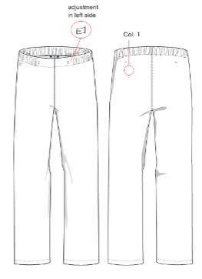
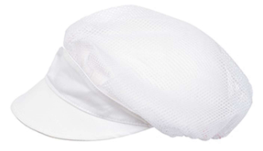
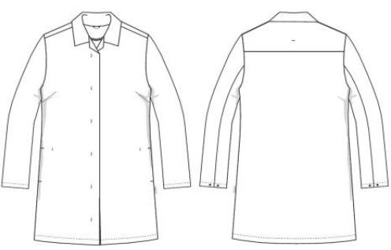
Delovna oblačila v živilski industriji
Tehnične zahteve delovnih oblačil po mnogoterih živilskih standardih:
Prekrit sistem zapiranja brez všitih gumbov (skriti netki);
Možnost zapenjanja do vratu;
Halje brez žepov ali samo z notranjimi žepi (če je možno, nižje od pasu);
Kapa pokriva celotno lasišče;
Oblačila naj bi bila svetlejših barv, najbolj priporočljiva je bela;
Možnost zaščitnih rokavov;
Novi trendi kažejo tudi na nove materiale. Predvsem v narokavnikih in pokrivalih za obraz;
Zaščitite​
procese in proizvode

Slide 8
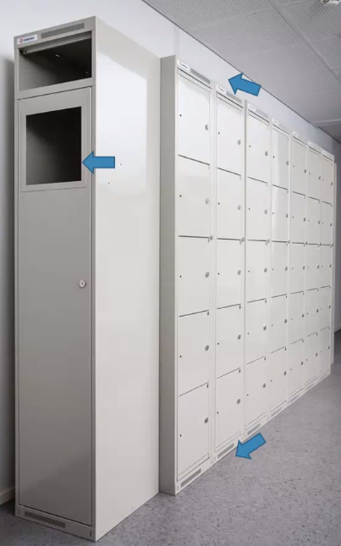
Priporočila in procesi z oblačili v živilski industriji
Zaposleni mora imeti na razpolago dovolj čistih oblačil;
Na najvišji stopnji tveganja se morajo oblačila ob prehodu v druge proizvodne procese spreminjati / menjati;
Dezinfekcija rok preden se oblečemo v delovna oblačila;
Oblačilo se uporablja samo v procesu/ prostoru proizvodnje;
Umazana oblačila je potrebno zbirati na način, ki onemogoča navzkrižno kontaminacijo ali ponovno uporabo istega oblačila;
Mikrodistribucija oblačil mora zagotavljati ločevanje čistega/nečistega perila ter minimalizirati možnost kritičnih točk kontaminacije;
Visoko priporočilo velja za vodenje nadzora nad delovnimi oblačili;
Zaščitite​
procese in proizvode

Slide 9
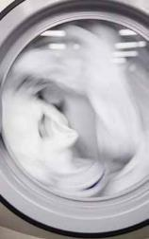
Pralnica Lindstrom:
Termo-kemično čiščenje (mikrobiološko kakovost) zagotavlja le industrijsko pranje. Osnova za kemično čiščenje je pravilno doziranje ‚Ozonit performens‘ z glavnim dezinfekcijskim sredstvom, vodikovim peroksidom (H2O2);
Strogo ločevanje čistega / nečistega dela
Proces čiščenja je v skladu z vsemi potrebnimi standardi;
Morebitne posebne meritve ali preverbe (ugotavljanje sledi glutena);
Ne uporablja se belil ali mehčalca;
Strogi validacijski in kontrolni procesi;
Mogoča tveganja pri pranju doma:
Mikrobiološka nevarnost, rast mikrobov v pralnem stroju.
Mikrobi preživijo tudi med pranjem (brez dezinfekcije in primernega časovnega intervala temperature (nad 60°C 10minut)
Rast plesni in bakterij pri nekontroliranem shranjevanju umazanih oblačil na delovnem mestu ali doma
Možna ponovna kontaminacija čistega tekstila (prevoz na delo, prehod med področji v podjetju, transport)
Vzdrževanje
delovnih oblačil v industrijskem pranju
Zaščitite​
procese in proizvode

Slide 10
Redni validacijski procesi v naši pralnici:
RAL certifikat – preverba 1x letno (nenapovedano) in pošiljanje vzorcev tekstila najmanj 5x letno.
Higienska kontrola – preverba dezinfekcijskega učinka pranja z bioindikatorji, mikrobiološka preiskava vzorcev vode, mikrobiološka preiskava RODAC-agar ploščic, odvzeti brisi, kjer se ugotavlja število kultur na oblačilih;
Mesečno se kontrolira temperatura pri določenih programih – kjer mora temperatura doseči 60°C
Izvedba kontrole procesa pranja s kontrolno tkanino v CNTO poteka v skladu z DIN 53 919, 2. del, 8. odst.
Preverba vode zadnjega izpiranja – preverba kisika, vsebnosti alkalnih snovi ter temperature vode (preverba za učinkovitost detergentov);
Pitna voda se pred uporabo zmehča z ionskimi izmenjevalci. Po mehčanju se opravlja dnevna kontrola PH (meritve z merilnimi lističi) in trdote vode (Kompleksometrična metoda) in ugotavlja skladnost
Redna higienska ter tehnična kontrola pralnice
Vzdrževanje
delovnih oblačil v industrijskem pranju
Zaščitite​
procese in proizvode

Slide 11
Zagotovljena higiena na ekološki način
Industrijske pralnice ki sledijo standardom EN 14065, jamčijo higieno in pravilno vzdrževanje čez celoten proces. Edino termo-kemični proces industrijske pralnice lahko zagotovi mikrobiološko kontrolo.
Optimizirana uporaba energetskih virov.
Optimalna količina PRIMERNIH delovnih oblačil pri vas.
Za zalogo je poskrbljeno pri vašem partnerju.
Proizvodnja po naročilu.
Zagotovite primerno mikrodistribucijo oblačil.
Pomembno je preprečiti navzkrižno kontaminacijo.
Osredotočite se na svojo dejavnost. ​
​
Skrb za oblačila in njihovo vzdrževanje lahko prepustite strokovnjakom.
Razbremenite se skrbi za tekstilni odpadek
Odpadna in obrabljena oblačila bodo primerno odstavljena in kmalu tudi zagotovo reciklirana.
Spletna aplikacija E-Lindstrom
Z spletnimi aplikacijami in sledenjem oblačil imate popolno transparentnost in nadzor – sledite uporabo oblačil.
Vsi vaši zaposleni bodo imeli na voljo čista in primerna oblačila, enotnost delovnih oblačil bo ohranjalo vašo podobo podjetja.
100% oblačil bo recikliranih do leta 2025

